Slide 1

ADO OncoPulse 18. August 2023 – 20. Dezember 2024

Slide 2
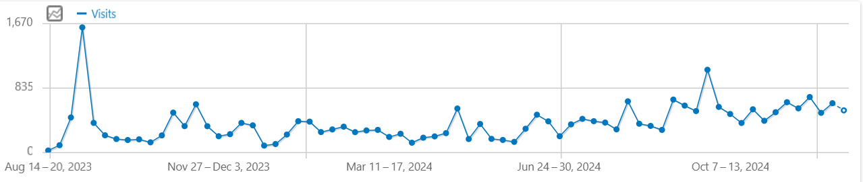
Website & Mobile - Anzahl Sitzungen / Seitenaufrufe
Website
3.288 Sitzungen
13.022 Seitenaufrufe
6 min 19s durchschnittliche Sitzungsdauer
Mobile
22.902 Sitzungen
107.563 Seitenaufrufe
1 min 10s durchschnittliche Sitzungsdauer
Web & Mobile (Total)
26.933 Sitzungen
120.453 Seitenaufrufe
1 min 48s durchschnittliche Sitzungsdauer

Slide 3
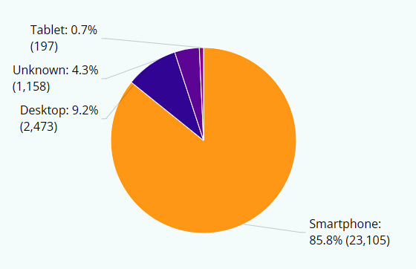
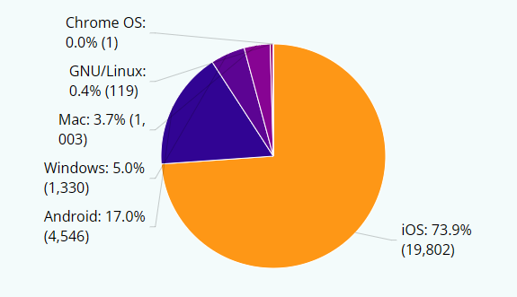
Website & Mobile– Anzahl der Benutzer des entsprechenden Geräts
Geräte
Betriebssystem

Slide 4
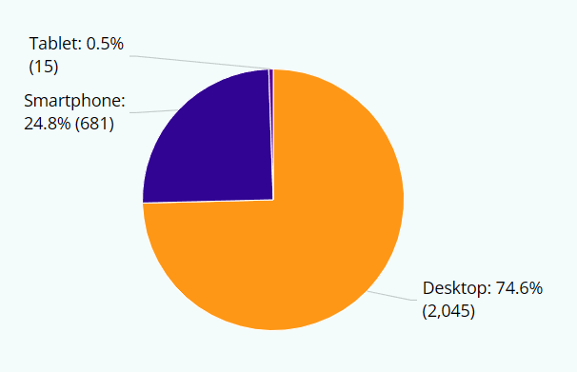
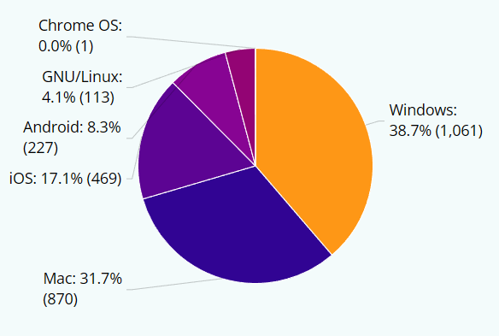
Website– Anzahl der Benutzer des entsprechenden Geräts
Geräte
Betriebssystem

Slide 5
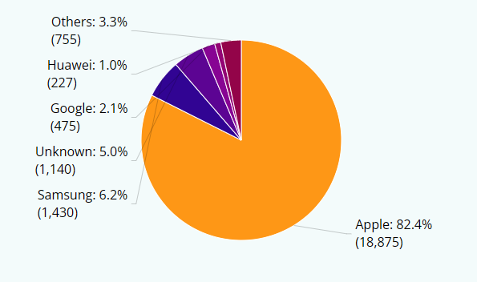
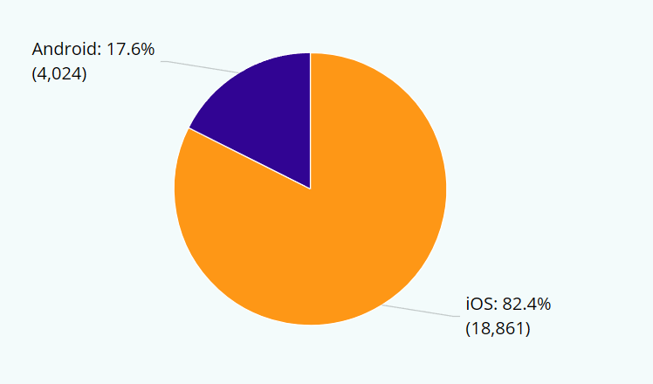
Mobile – Anzahl der Benutzer des entsprechenden Geräts
Geräte
Betriebssystem

Slide 6
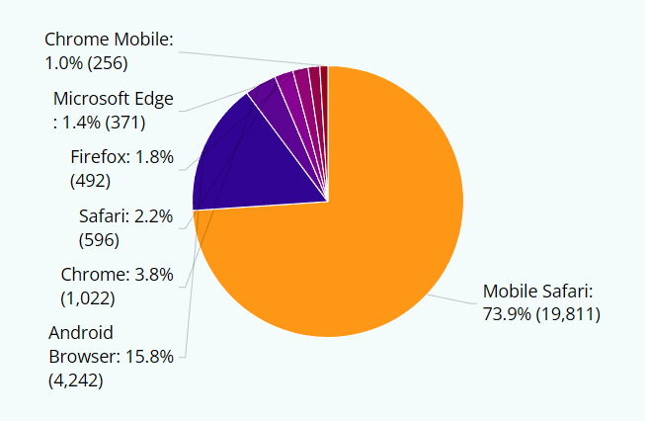
Website & Mobile – Anzahl der Nutzer des entsprechenden Browsers

Slide 7
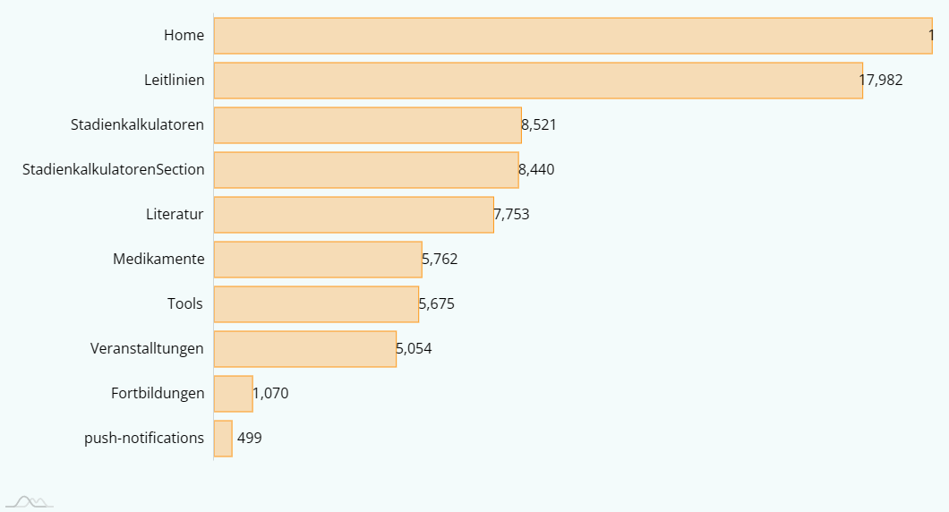
Website & Mobile – Anzahl Aufrufe der einzelnen Seiten
9.907

Slide 8
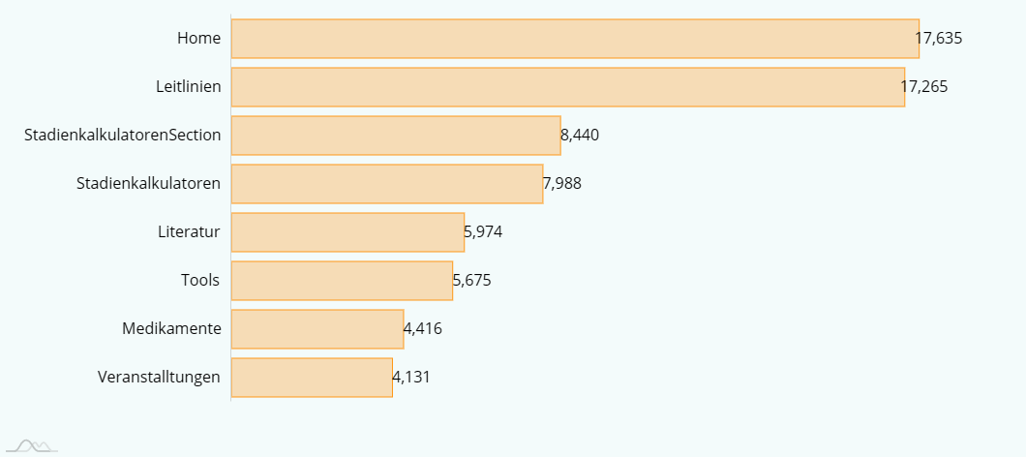
Mobile – Anzahl Aufrufe der einzelnen Seiten

Slide 9
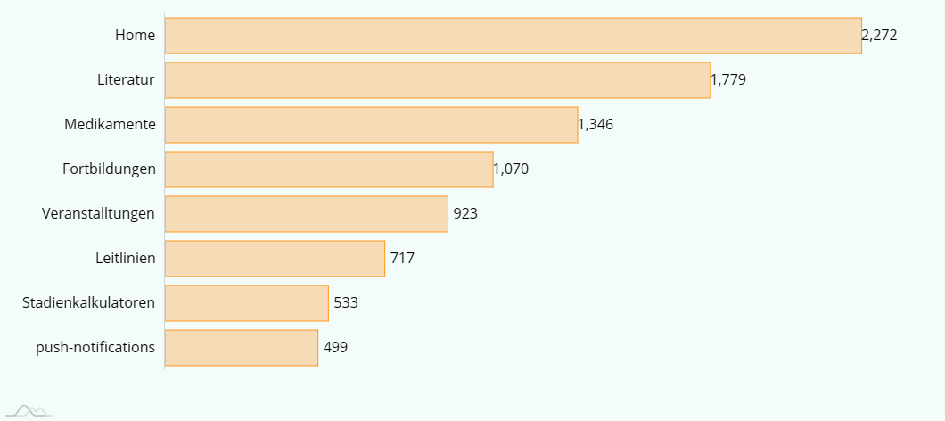
Website – Anzahl Aufrufe der einzelnen Seiten

Slide 10
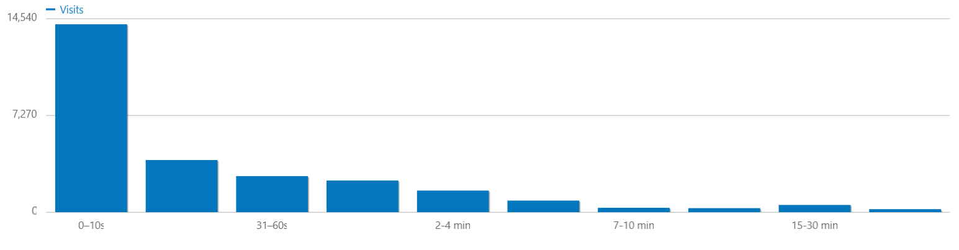
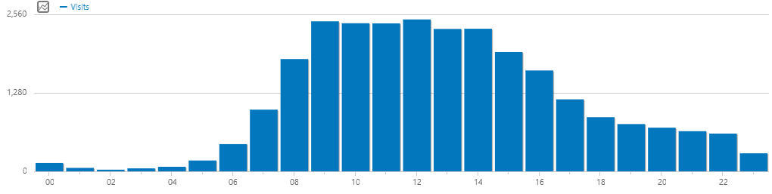
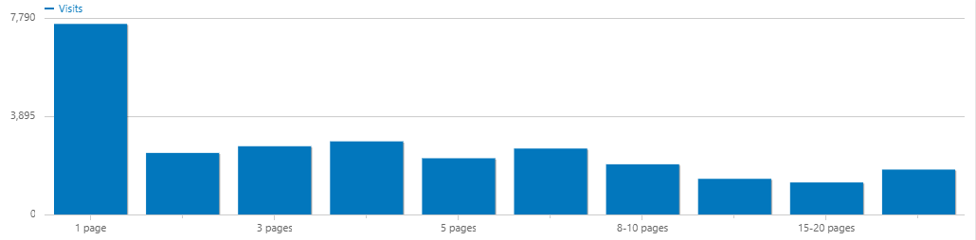
Website & Mobile - Verweildauer
Website & Mobile - Verteilung der Tageszeiten
Website & Mobile - Anzahl der Seitenaufrufe / Durchschnitt

Slide 11
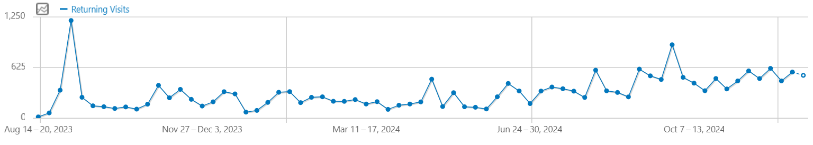
Website & Mobile - Wiederkehrende Nutzer
22.358 Wiederkehrende Nutzer
1 min 51s durchschnittliche Sitzungsdaueraverage
6,4 Aktionen (Seitenaufrufe, Downloads, externe Links und interne Seitenaufrufe) pro Besuch
142.801 Aktionen nach zurückkehrenden Besuchen

Slide 12
Website – Anzahl ausgelöster Aktionen von Login bis Logout
4.5 Aktionen (Seitenaufrufe, Downloads, externe Links und interne Seitenaufrufe) pro Besuch
158 max. Aktionen in einem Besuch

Slide 13
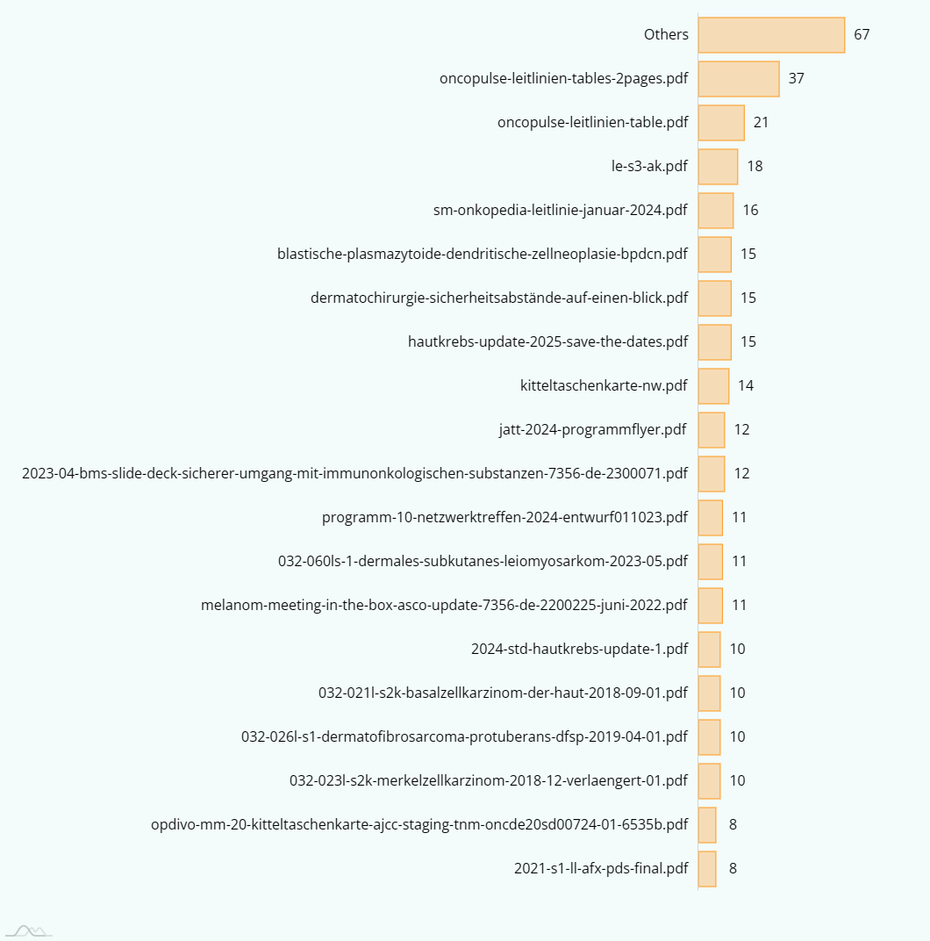
Website & Mobile - Downloads

Slide 14
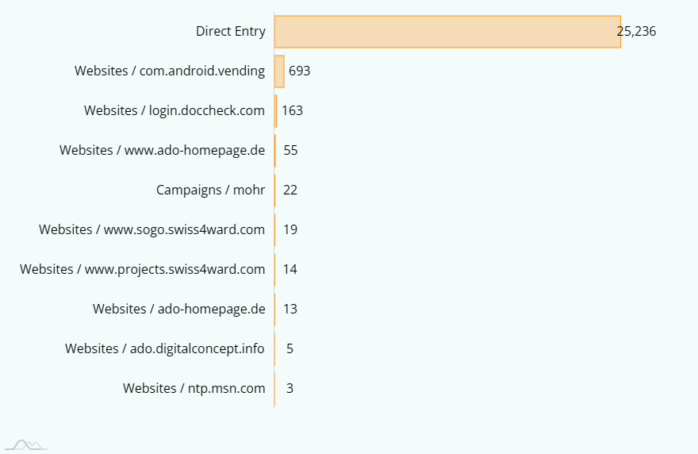
Website & Mobile – Einstiegslinks

Slide 15
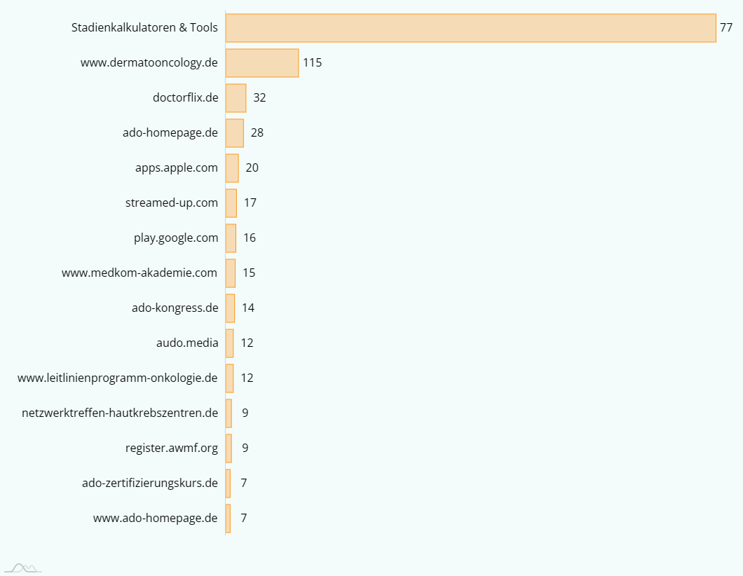
Website & Mobile – externe Links geöffnet / Outlinks
4

Slide 16


App Versionen: Stand Dezember 2024
iOS 1.9.3
Android 1.4.31
Mobile App - Downloads App Store / Google Play
1.664
339

Slide 17
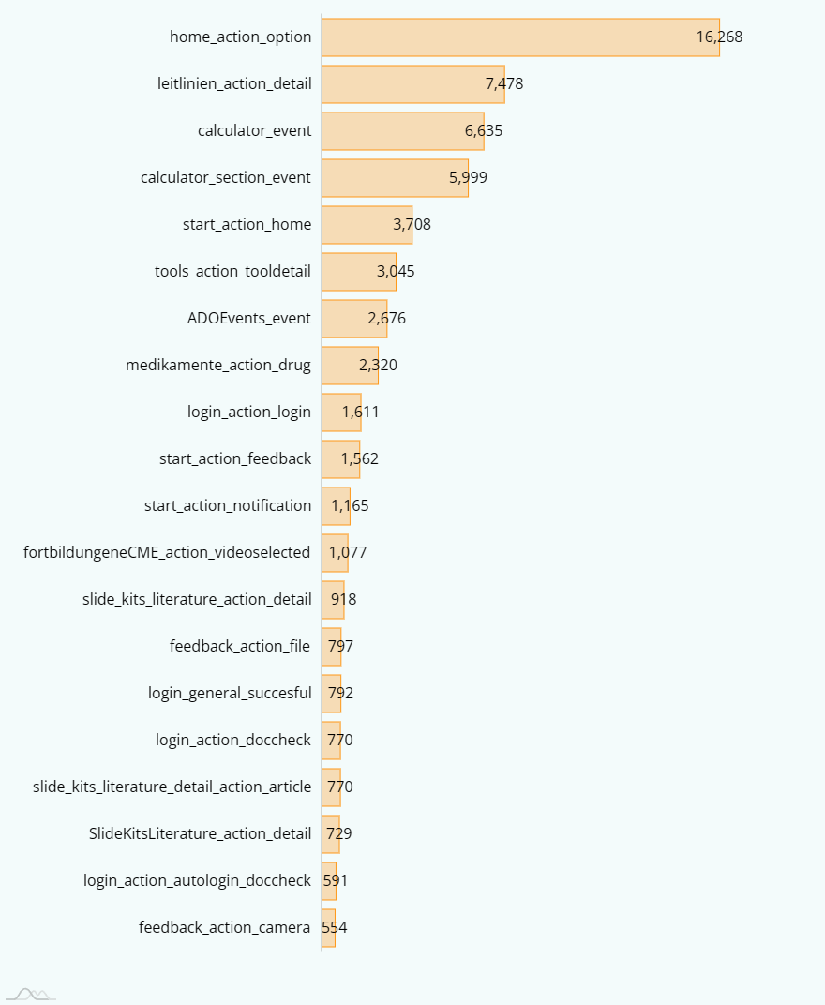
Mobile App /
Anzahl ausgelöster Aktionen von Login bis Logout Top 20

